Slide 1
屬靈的饗宴
詩
415
419
林信義

Slide 2
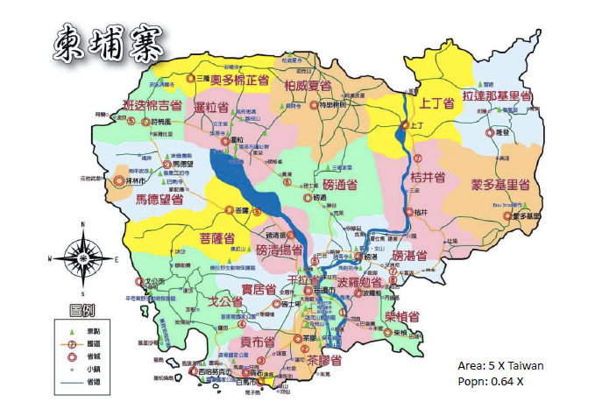
柬埔寨祈祷所簡介

Slide 3
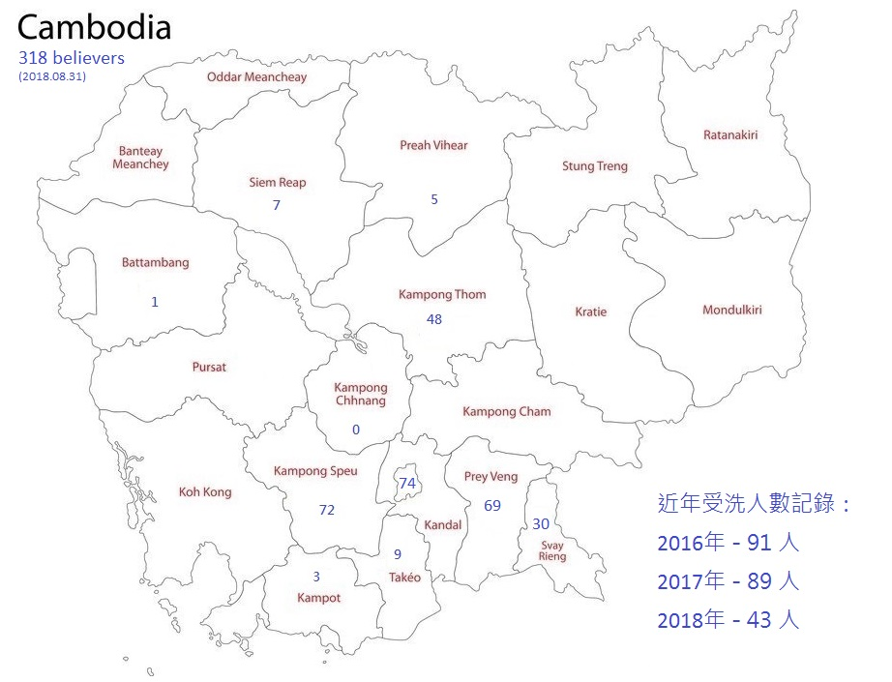
目前信徒人數

Slide 4
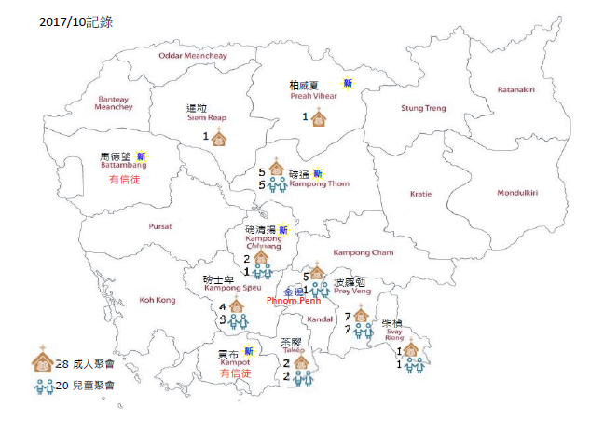
目前聚會分點

Slide 5
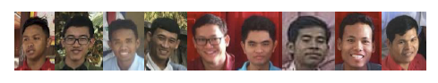
當地主要工人
Samnal、Kanchanak、Nao、Theara、Thearan、Sarun、Sophuan、Chettra、Savorn

Slide 6
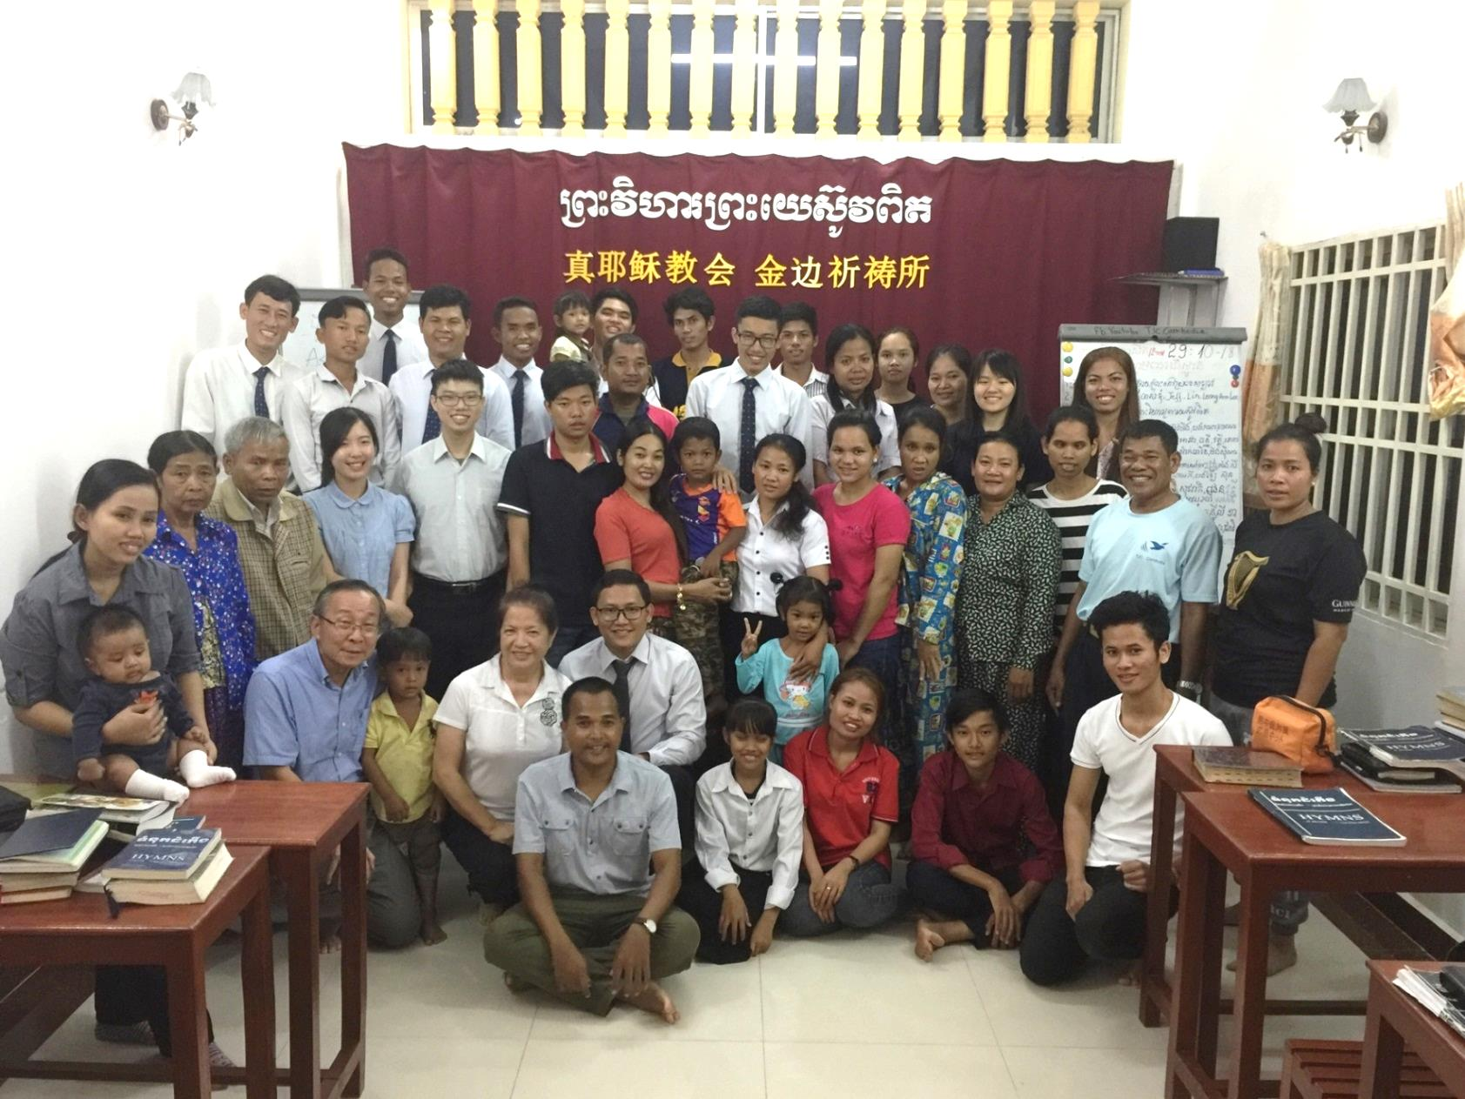
金邊教會合照

Slide 7
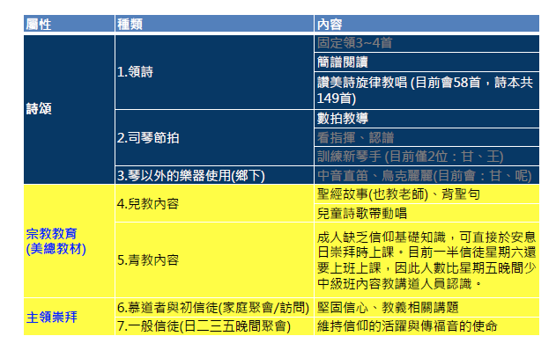
台灣志工團:主要工作內容

Slide 8
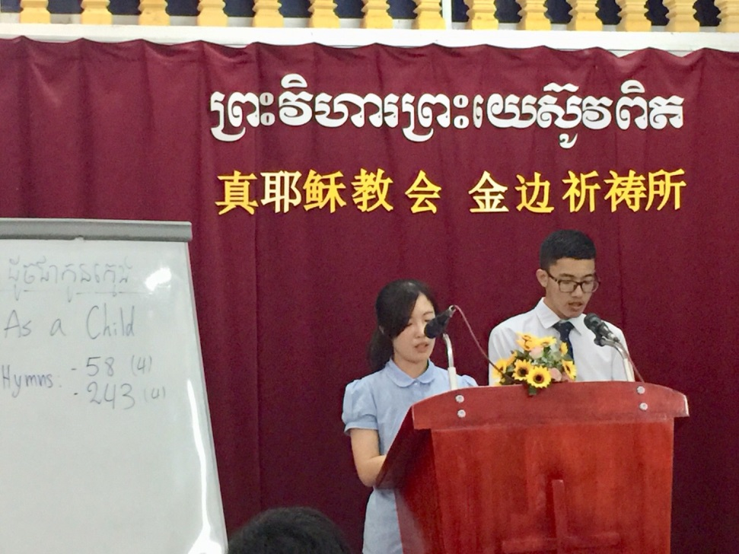
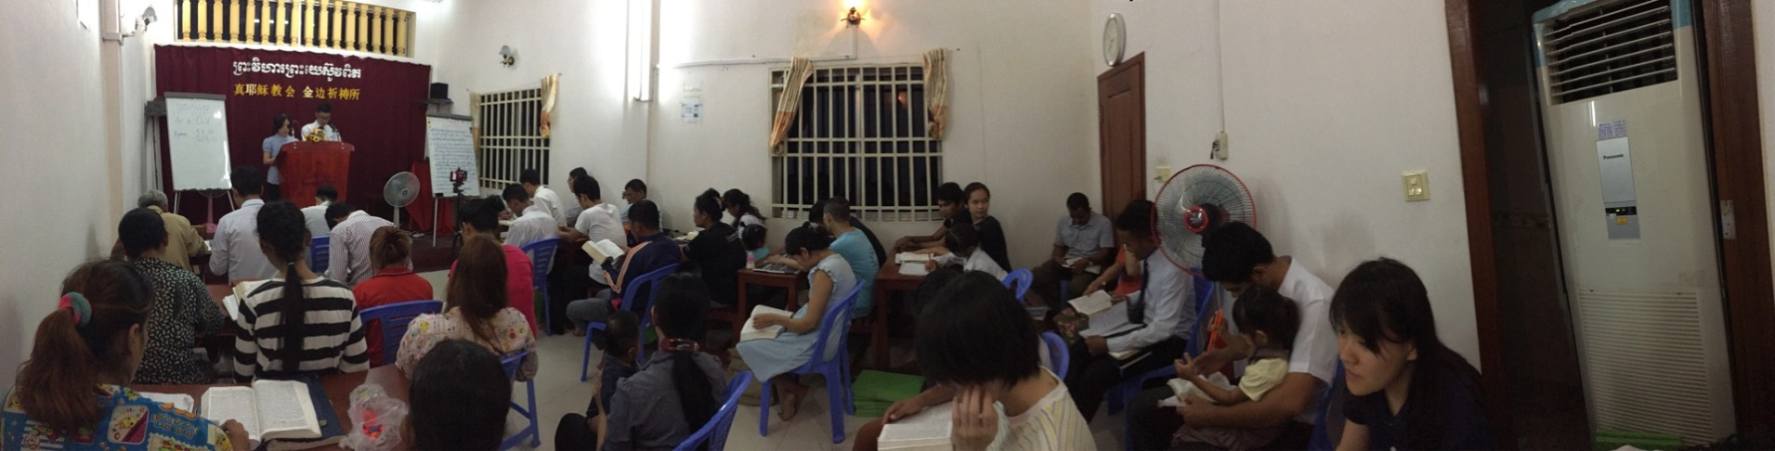
台灣志工團:領會

Slide 9
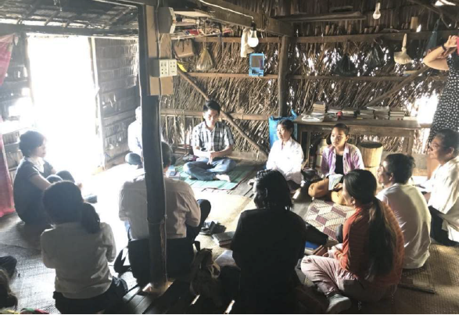
台灣志工團:協助各地領會

Slide 10
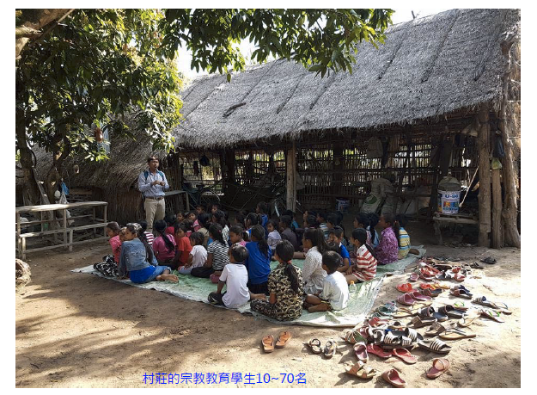
台灣志工團:協助宗教教育

Slide 11
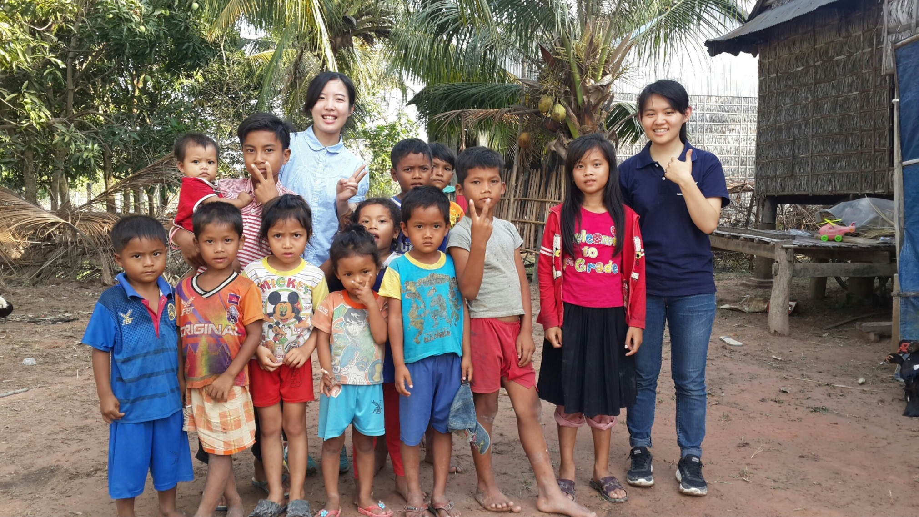
台灣志工團:協助宗教教育

Slide 12
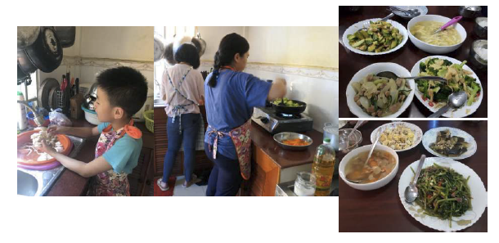
台灣志工團:協助炊事
目的 : 不餓肚子、讓柬埔寨信徒能專心學習

Slide 13
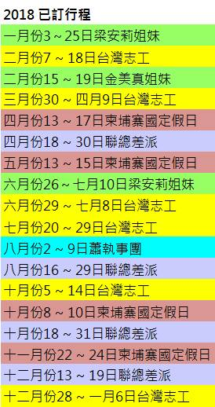
2018 已訂行程

Slide 14
信仰的淨土
所見—起初的信心，基督的福音精兵
所聞—神與人同工，神蹟與果效隨著
所作—單纯的信仰生活：讀經、禱告
所為—聚焦的教會事工：宣道、關懷

Slide 15
禱告的樂園
每天例行性的四次禱告，共必超過2小時
為寮國的宣道事工，每天禱告多加1小時
每個月為寮國的宣道事工，禁食禱告2天
每次有事外出及返回，出、入門必禱告
為需要的同靈和慕道朋友特别祈求祷告
禱告是日常生活最重要的部分

Slide 16
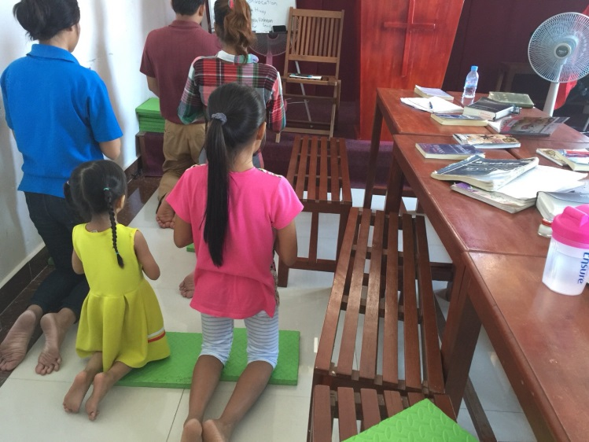
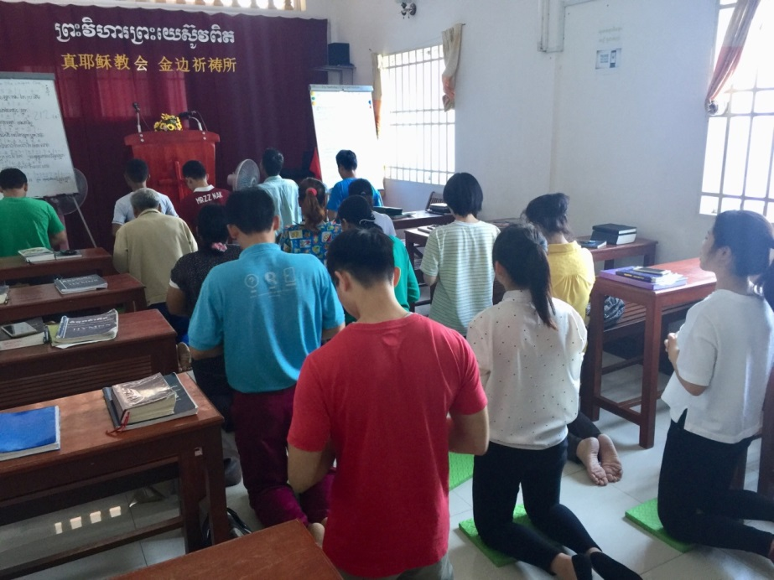
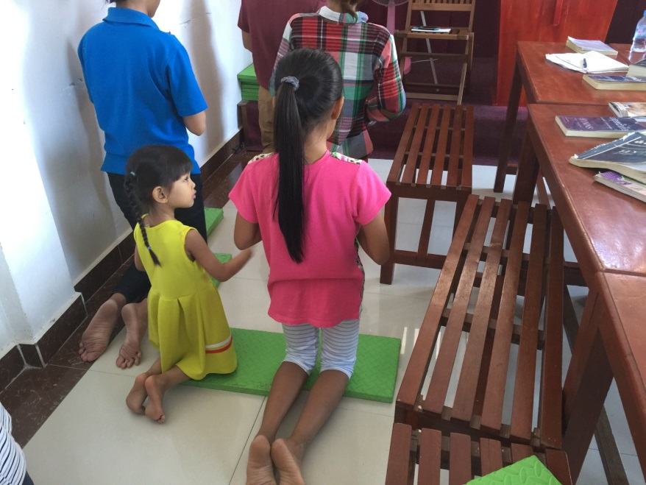
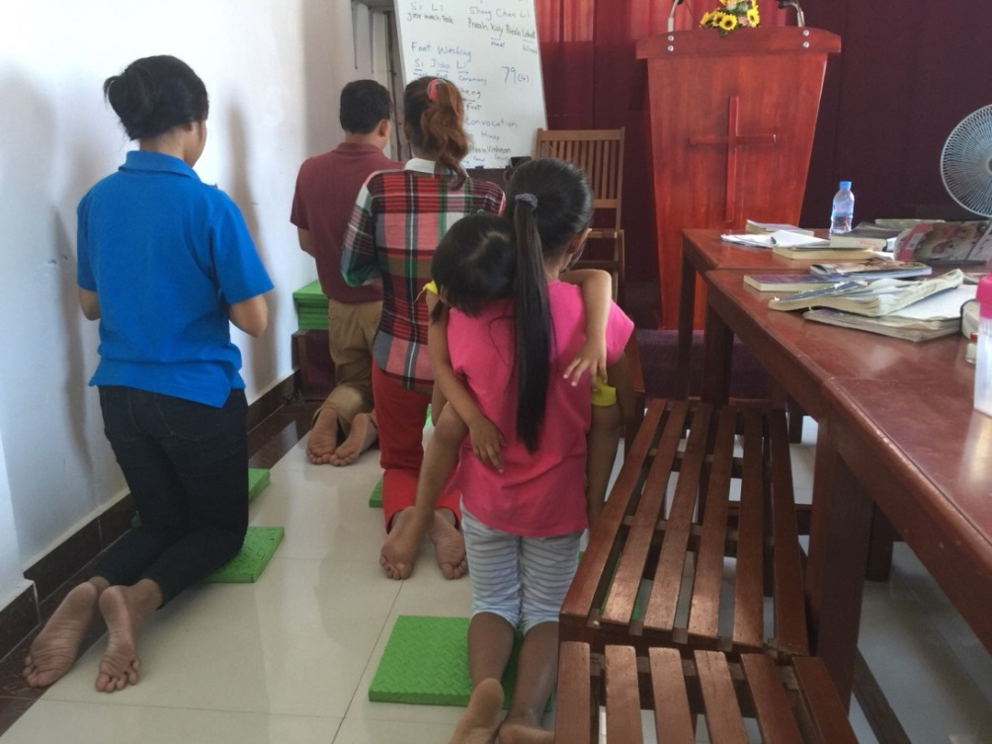

Slide 17
福音的良田
柬國人民善良友善，渴慕天上真神
紅高棉的經歷，淡化了傳统的佛教
信徒的信心感恩，皆是福音的工人
各省的聚會點都常有不少慕道朋友
神的真理、聖靈、大能吸引人

Slide 18
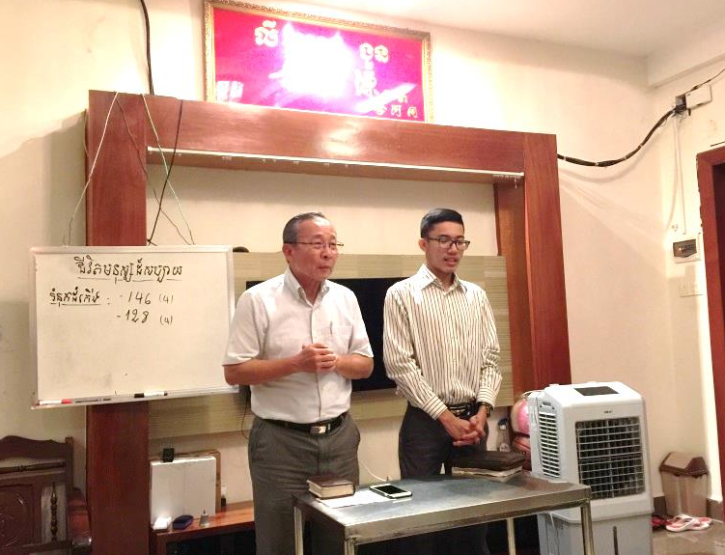
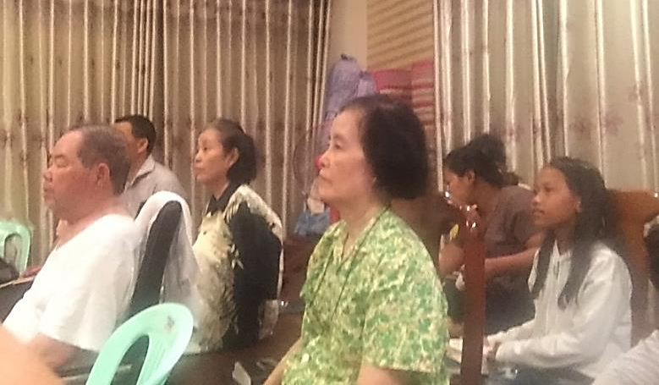
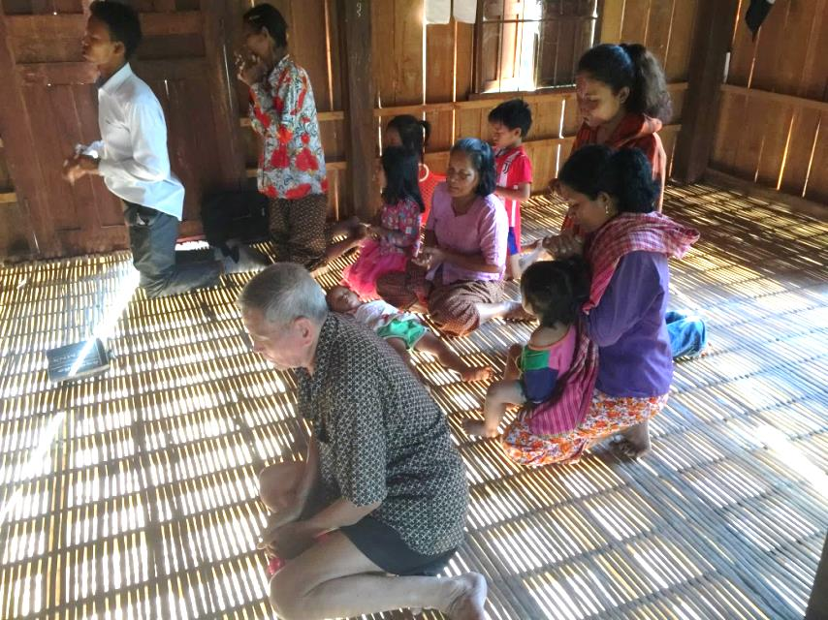
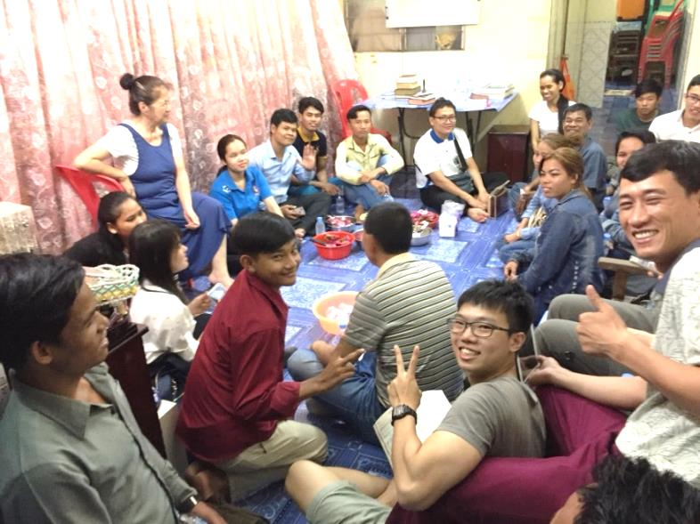
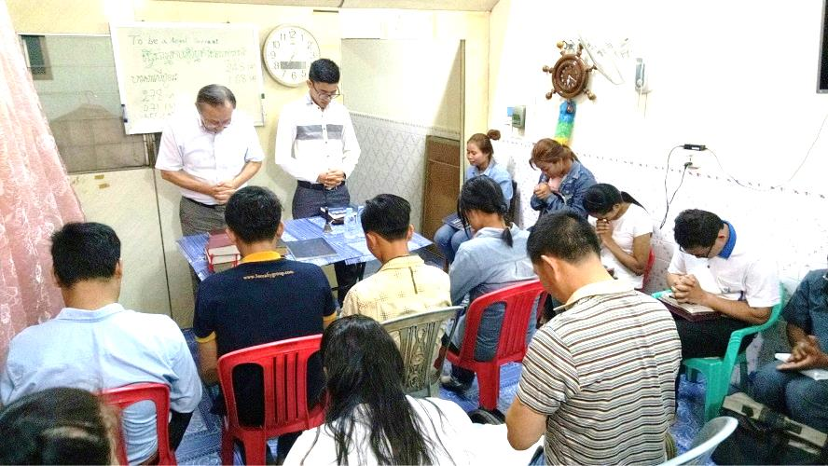

Slide 19

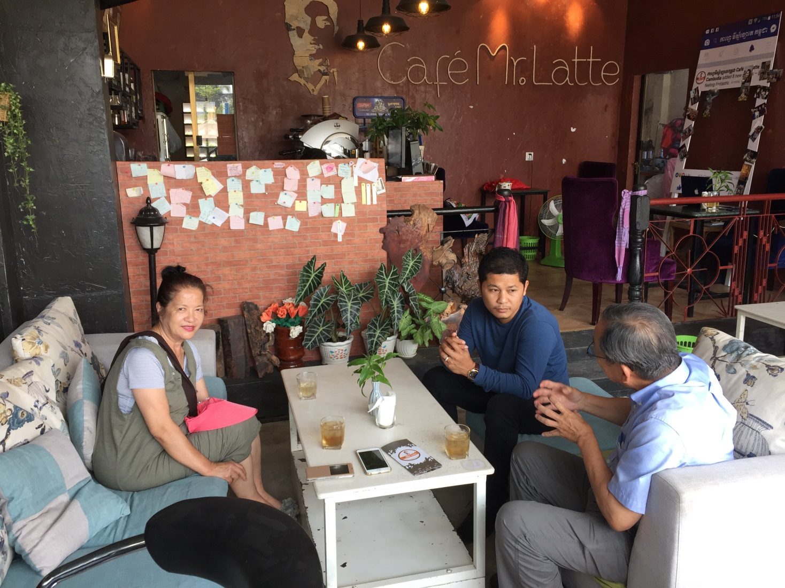

Slide 20
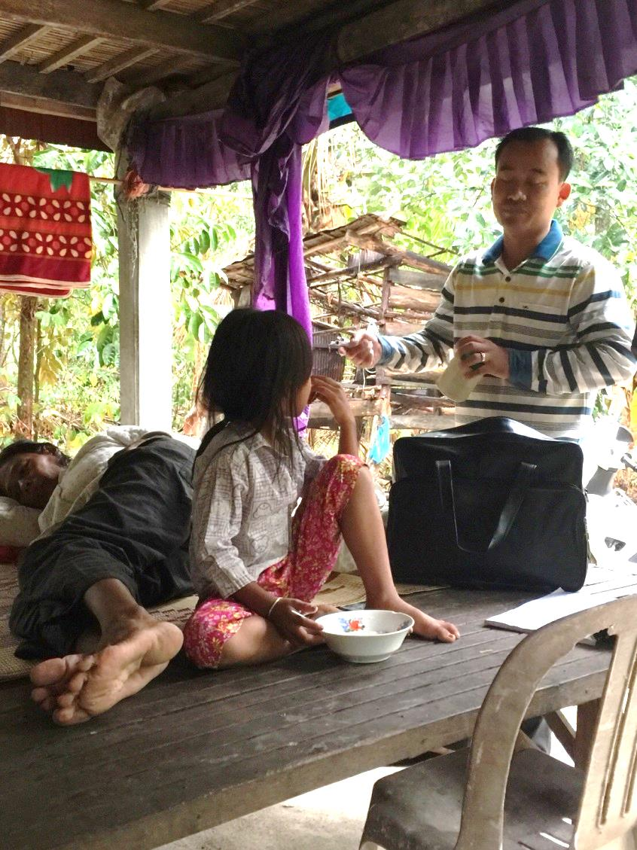
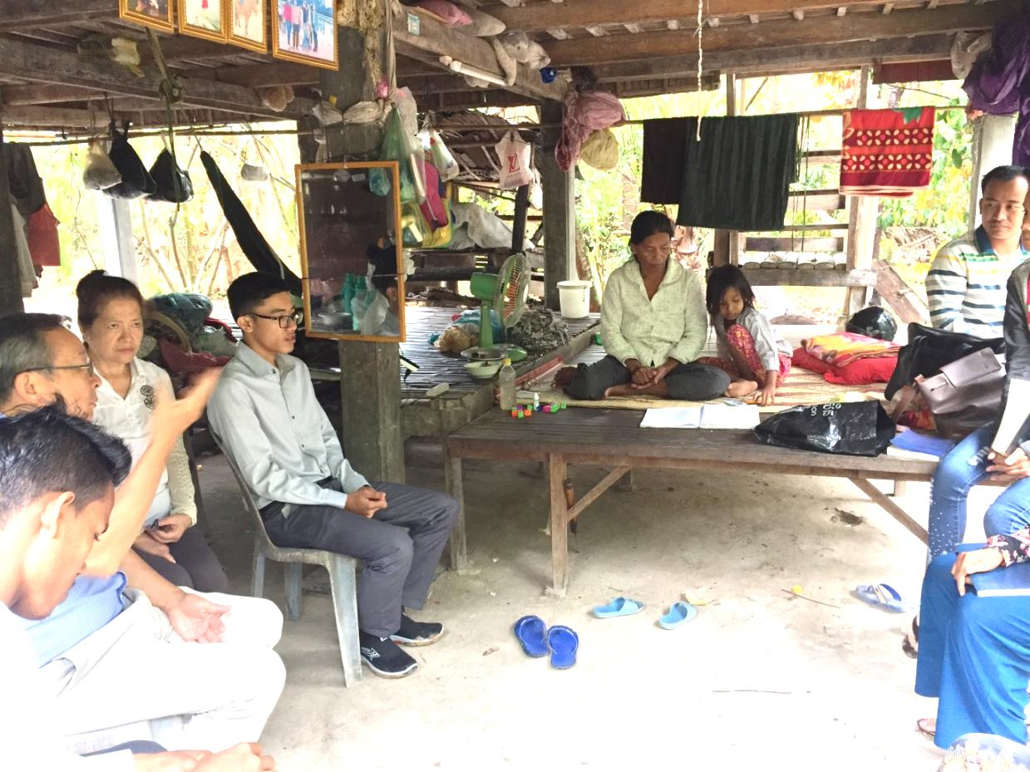

Slide 21
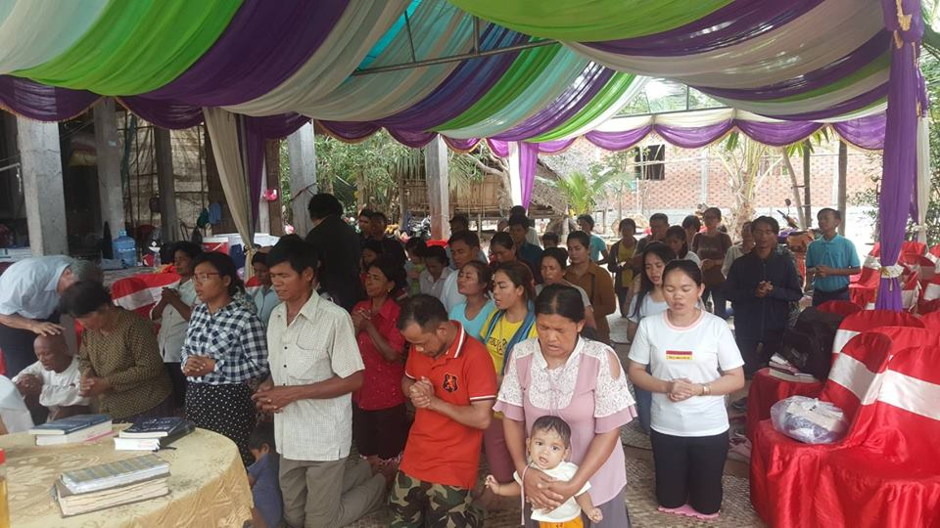
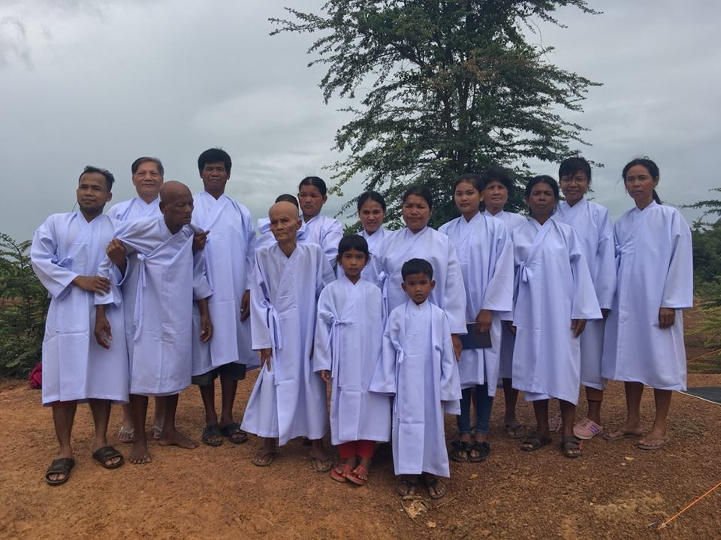
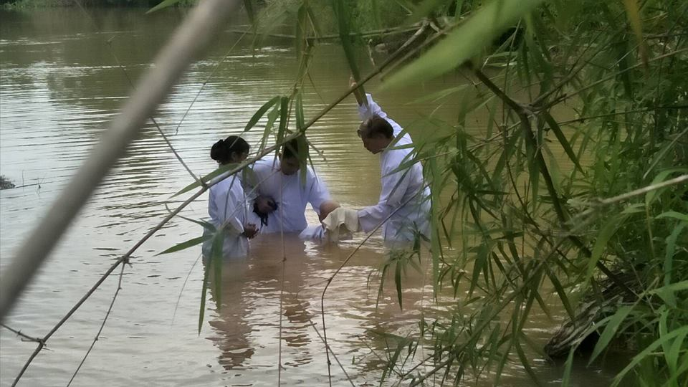
柬埔寨2018年第三次聖會
柴偵省
8月26日
受浸 15名
靈浸 13名
領杯 66名

Slide 22
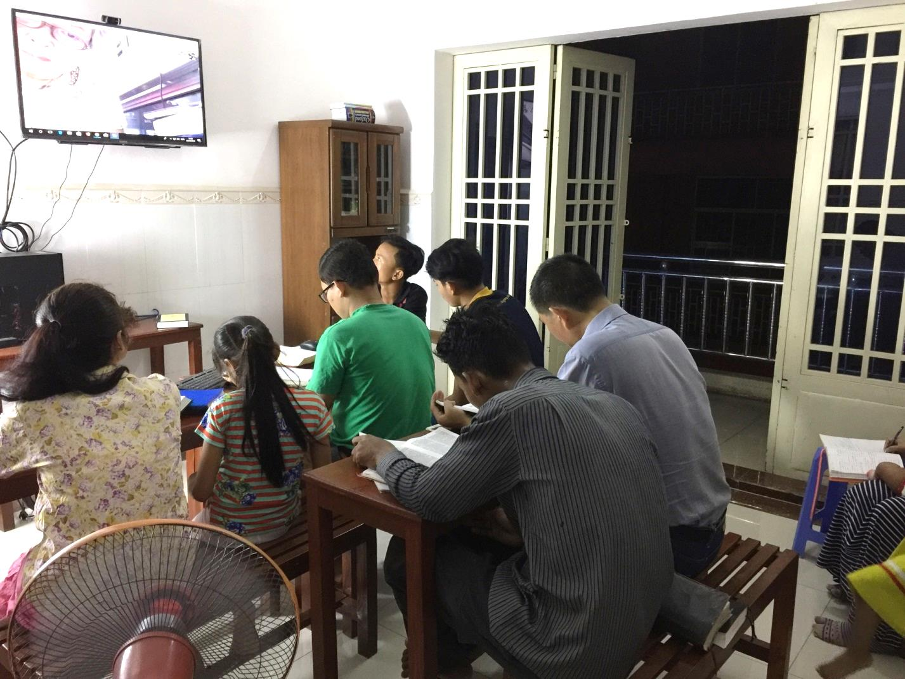
忠心的服事
為了主的福音，勤於學習，裝備自己

Slide 23
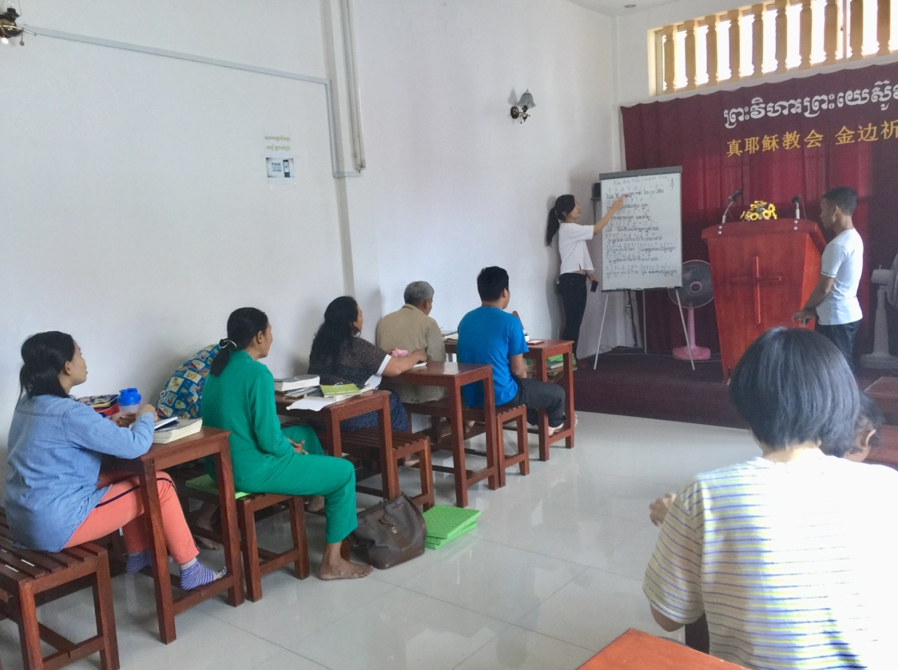
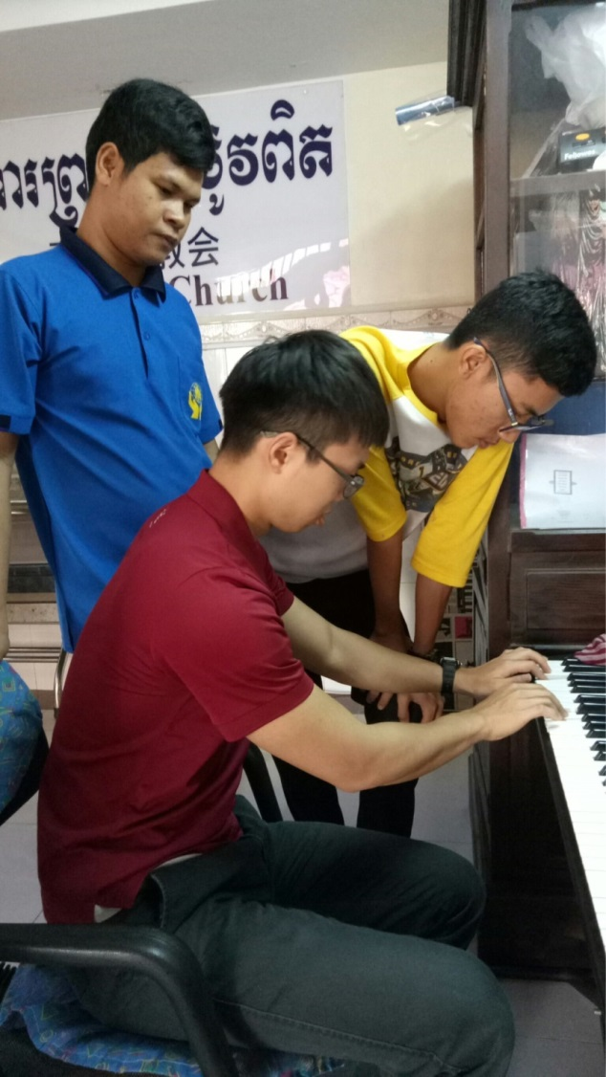

Slide 24
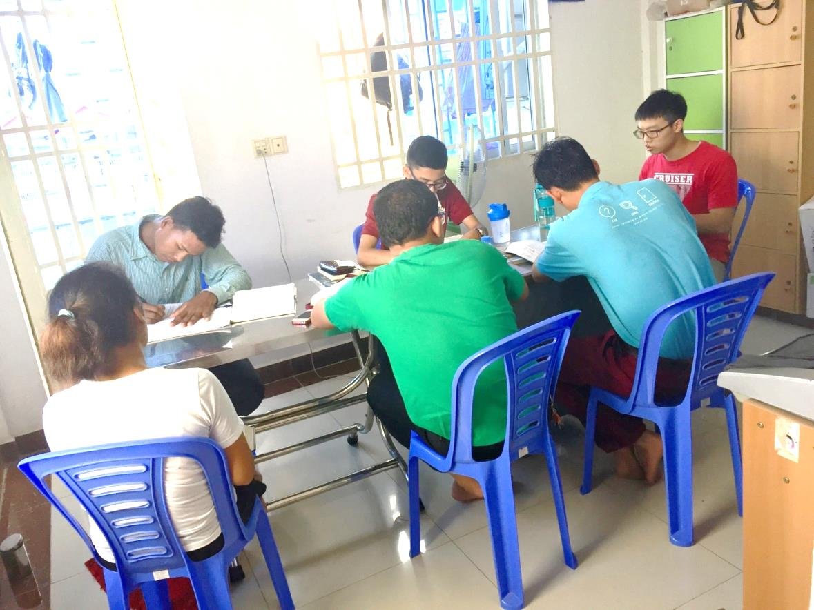
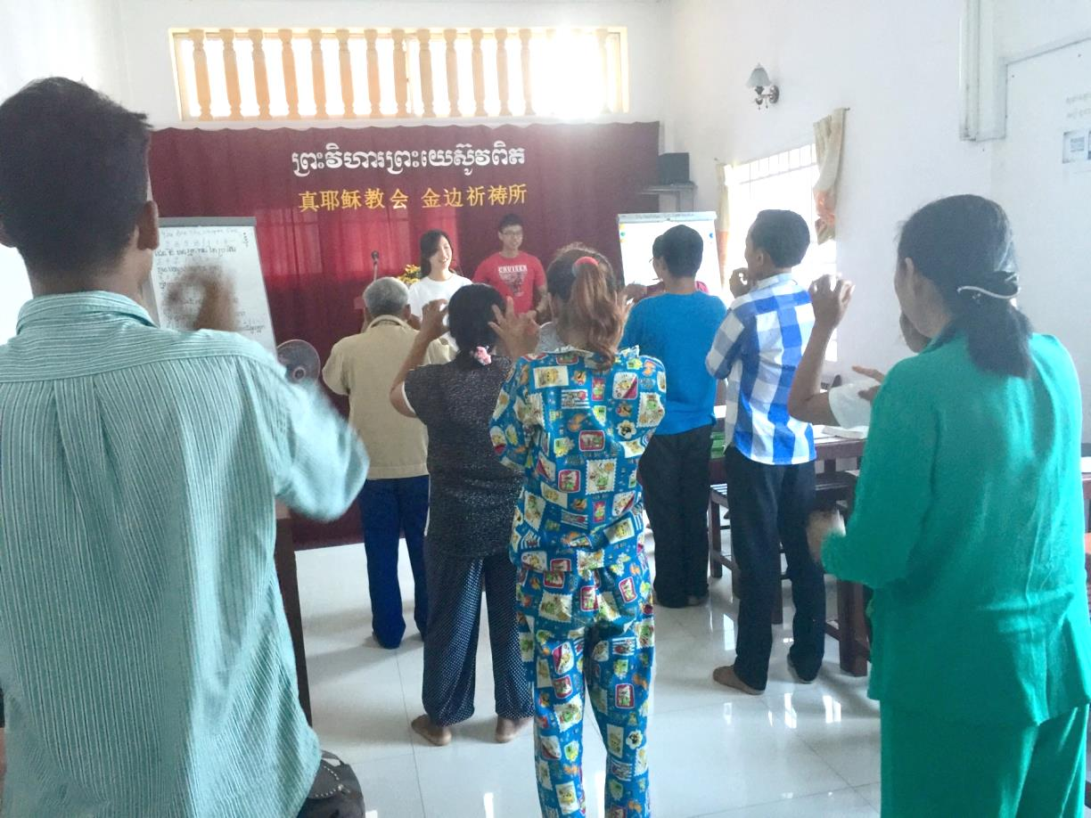

Slide 25
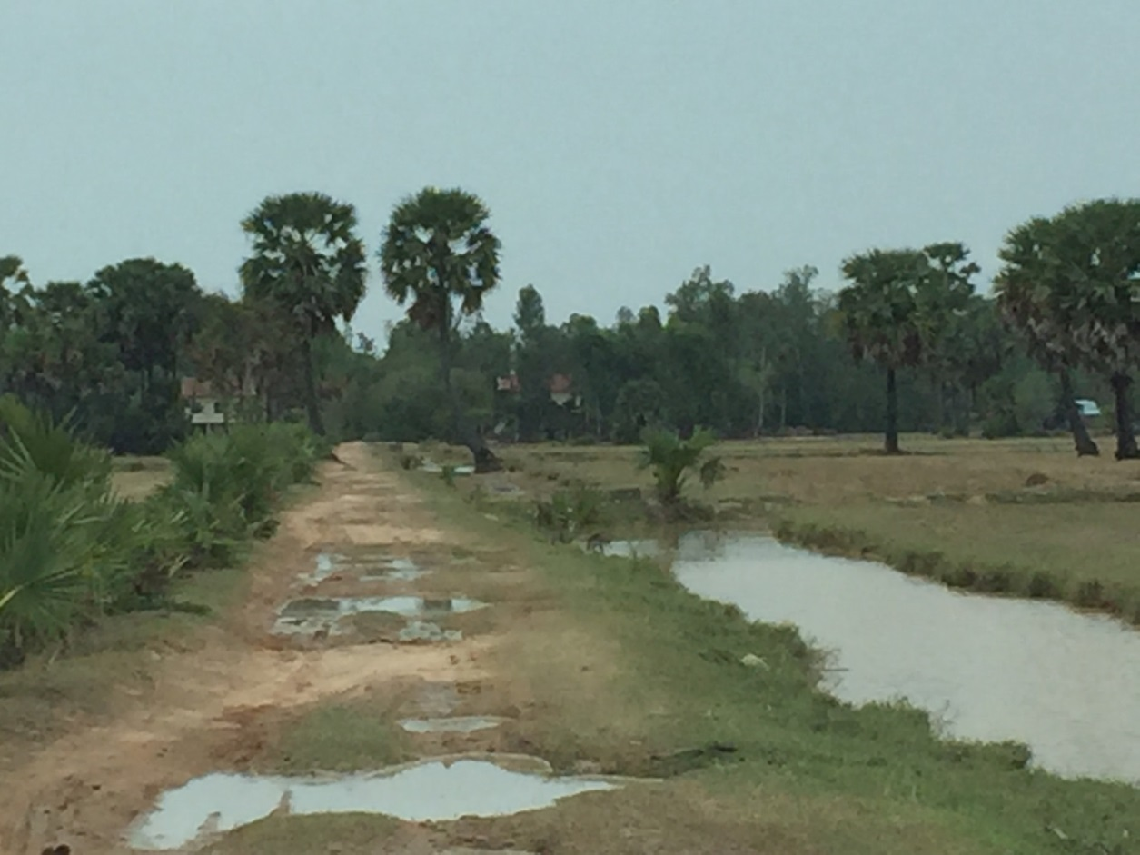
忠心的服事
同工之間，彼此分工合作，互相支援
為了安息日聚會，每星期必長途跋涉

Slide 26
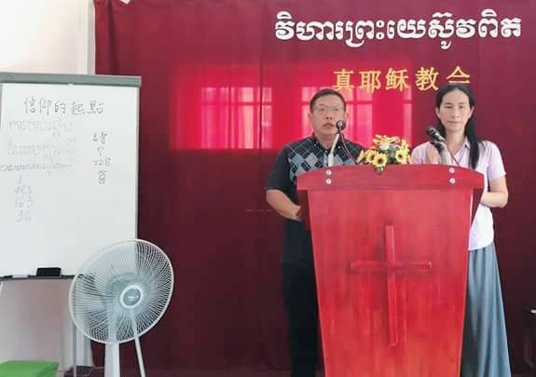
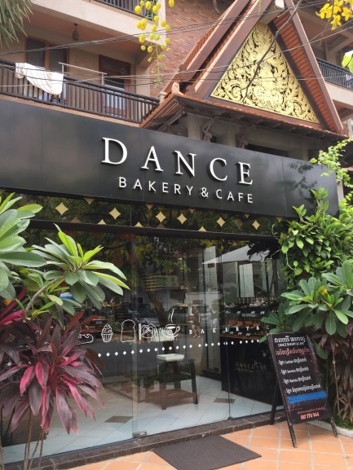
忠心的服事
順服、倚靠主，勇於服事，井然有序
屬靈體驗，心有所感，勇往直前

Slide 27
滿盈的主恩
主親自揀選祂的工人，神的工人續增
神蹟奇事隨著不斷，信徒逐年增加
主的憐憫，開福音之門，慕道者日增
主豐富屬靈的恩典，充滿神的家

Slide 28
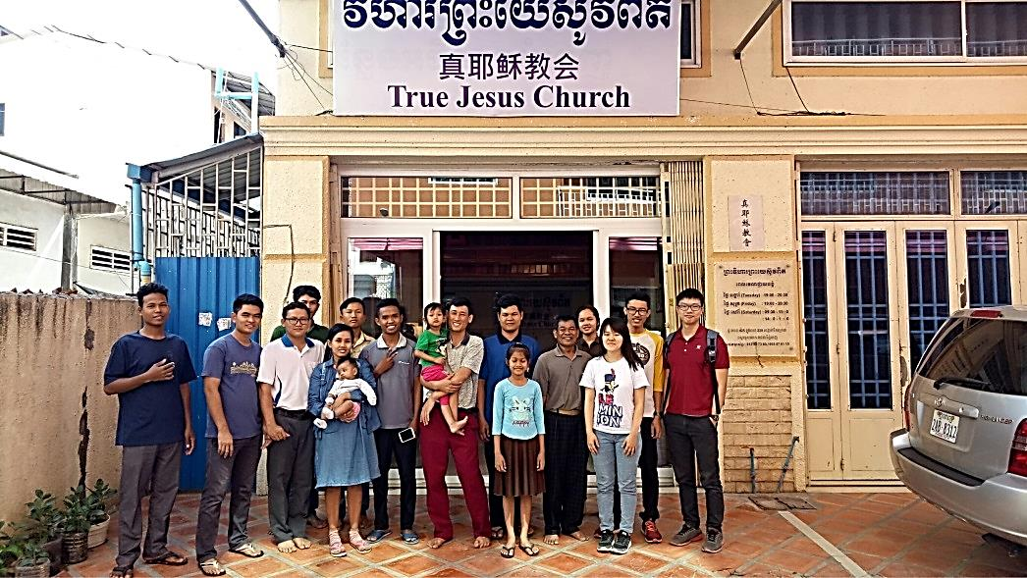

Slide 29
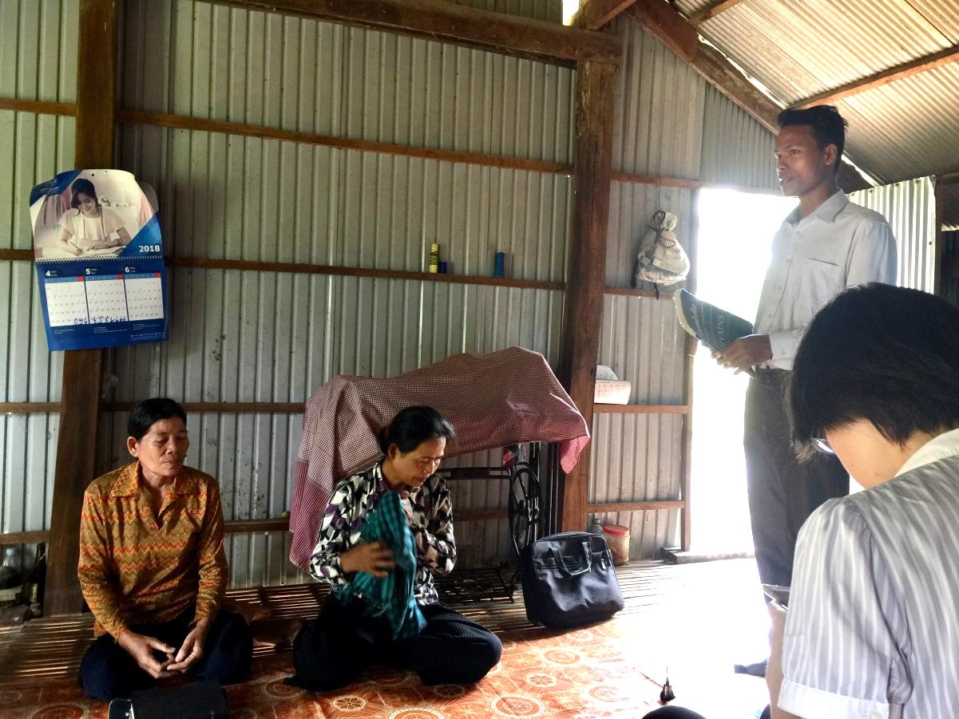
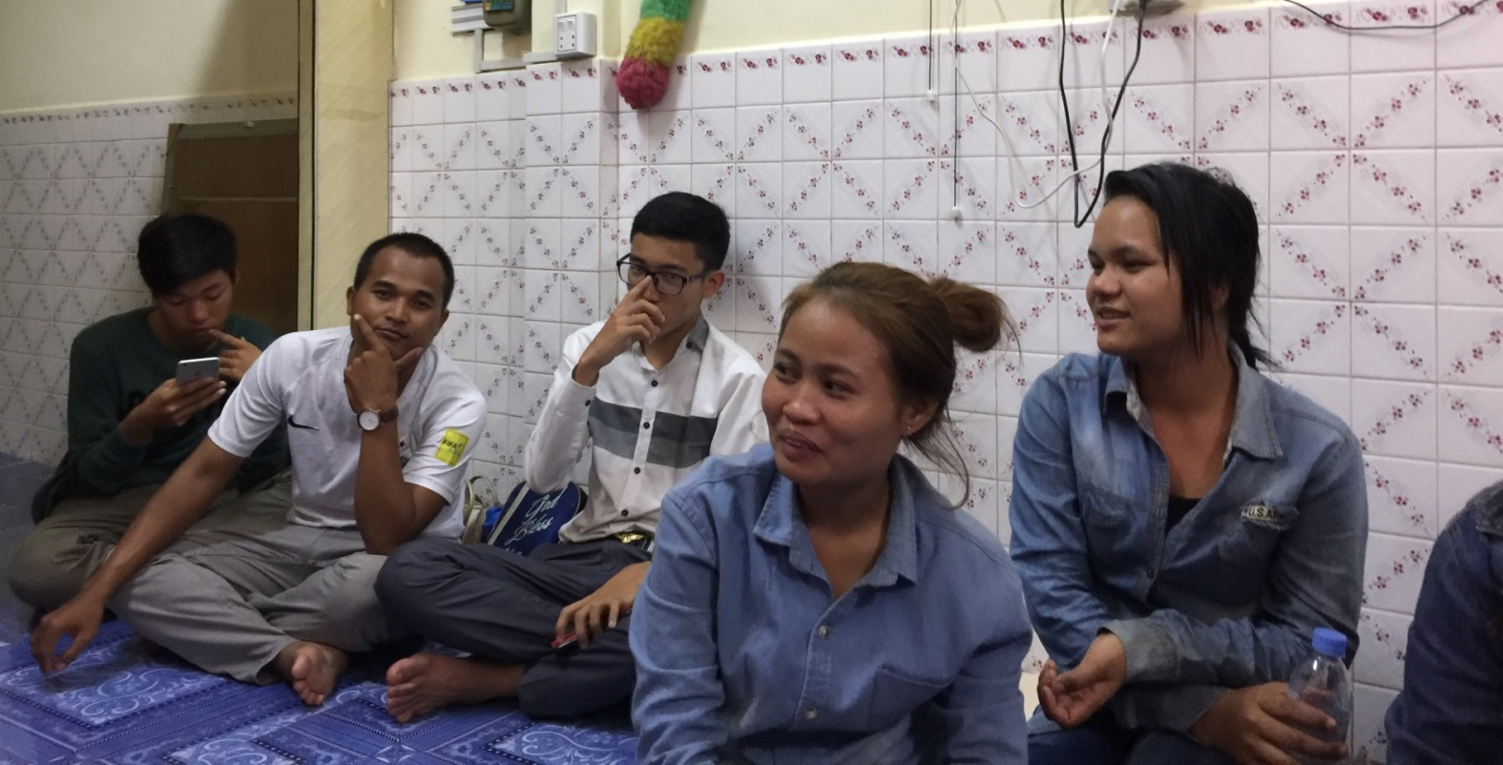

Slide 30
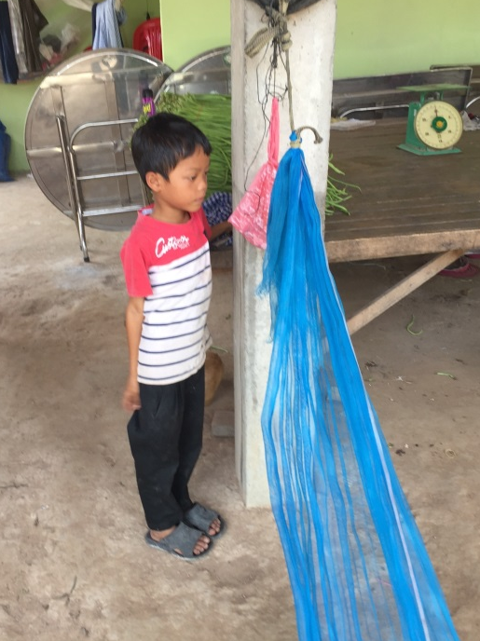
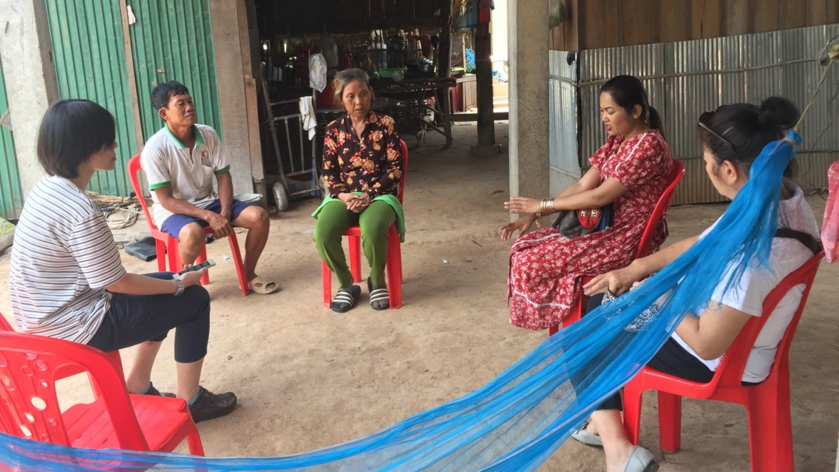

Slide 31
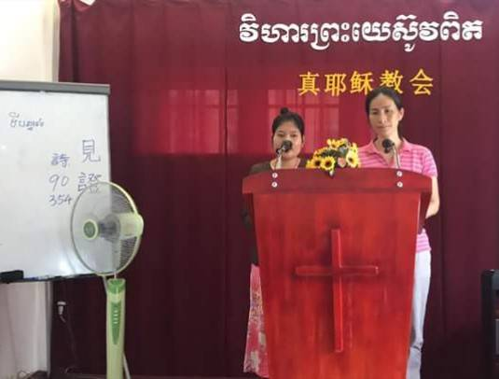
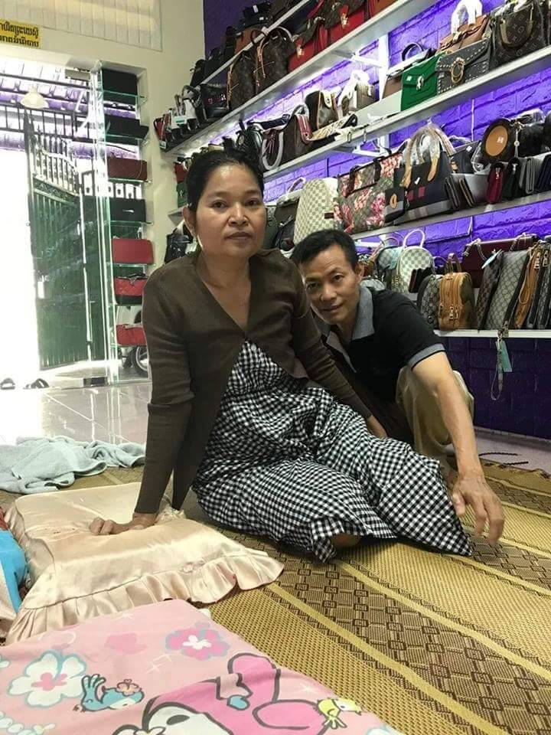
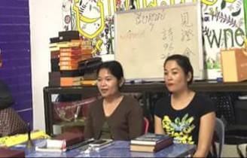

Slide 32
學習與操練
禱告工夫的自省
操練信心的時刻
按時分糧的考驗

Slide 33


感想與省思
教會事工所投入的人力、物力、時間
vs.
事工人員禱告的次序、次數、時間
如果完全不成比例
人的能力帯領教會
神必不會與人同工
宣牧事工事倍功半
教會發展停滯不前

Slide 34

信徒若普遍不重視禱告的工夫
必缺乏傳福音的心志、使命感
無法燃起傳福音的熱忱與勇氣
必然宣道無力，教會成長停頓

Slide 35
內部聚焦（台灣）vs. 對外開拓（柬埔寨）

Slide 36
內部聚焦：以大部分地方教會為例
1、安息日、晚間、查經聚會
2、各種團契、宗教教育
3、訪問教會、旅遊活動
4、佈道會、福音茶會（新慕道者很少，實質上亦是對内的聚會）
5、關懷訪問（主內同靈居多）
6、職務會（事務性、行政運作的議題多，討論宣道的時間極其有限）
7、多項行政或事務性的事工

Slide 37
對外開拓：以柬埔寨祈禱所為例
1、聚會大部分也是佈道會（因慕道者多）
2、大型佈道會（一兩百慕道者）
3、宗教教育（對象包含未信主的兒童）
4、講習會（於金邊，對象為教會工人）
5、關懷訪問（內外兼顧，慕道者多於主内）
6、精簡的事務性工作

Slide 38
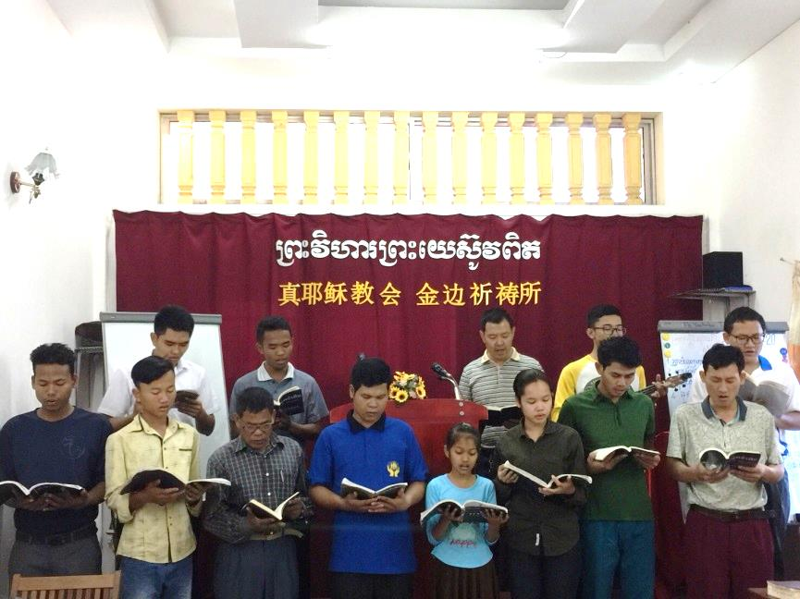

珍貴的時刻
當主耶穌的門徒擁抱法利賽人，
法利賽人流下了感動又慚愧的眼淚

Slide 39
你們要恆切禱告、在此儆醒感恩、也要為我們禱告、求 神給我們開傳道的門、能以講基督的奧秘、叫我按著所該說的話、將這奧秘發明出來。 (歌羅西書4:2-4)

